Slide 1
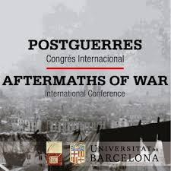
CONTEXTOS FUNERARIS EN EL TALÚS DEL BALUARD SUD-EST DEL CASTELL D’HOSTALRIC (LA SELVA)
Bibiana Agustí - InSitu SCP
Antònia Díaz - InSitu SCP
Esther Medina - Atics SL

Slide 3
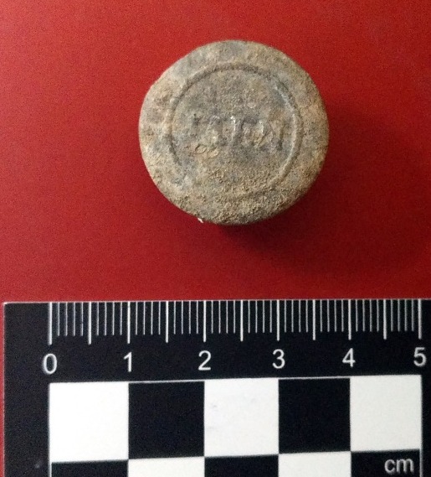
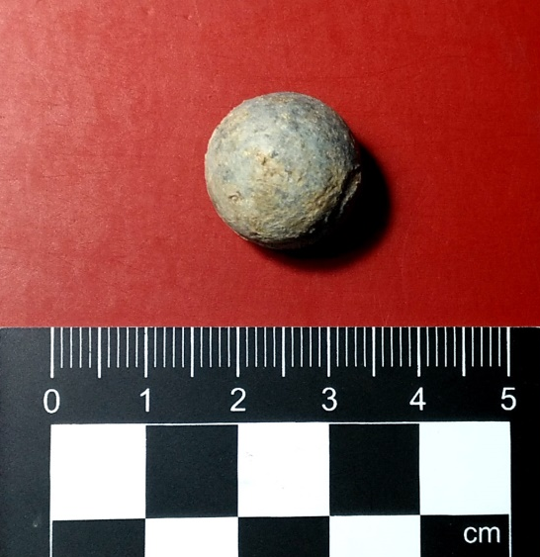
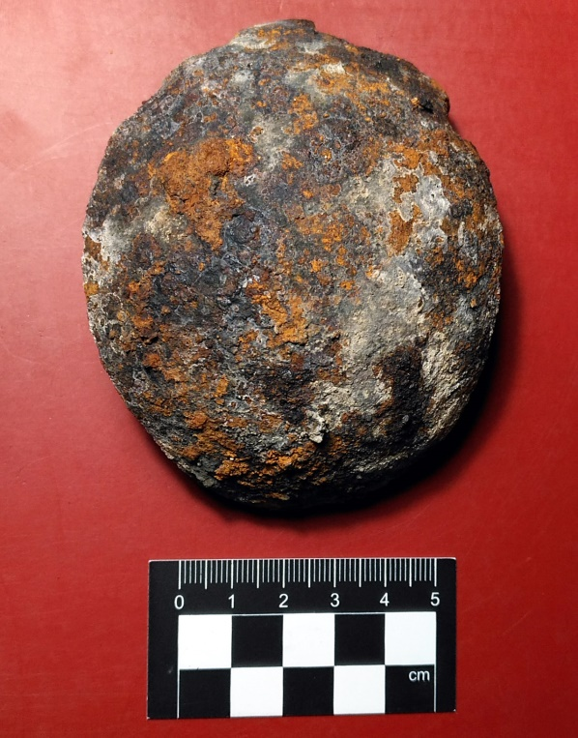
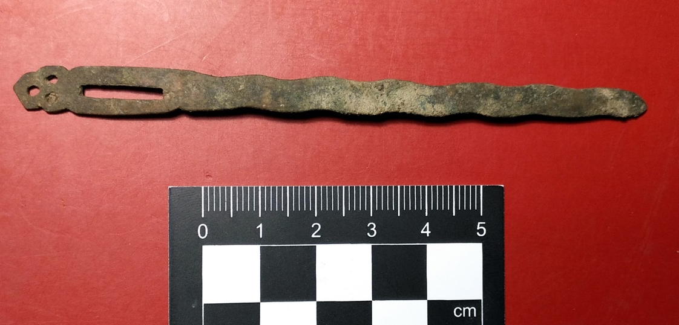

Slide 4
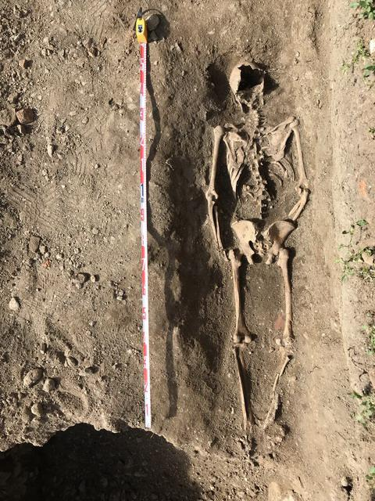
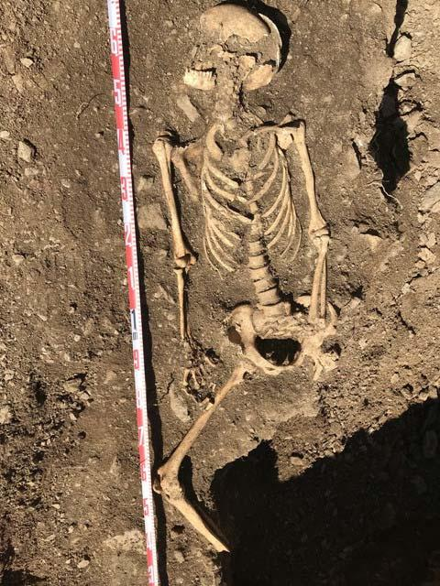
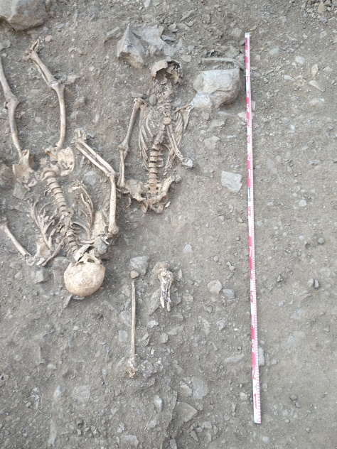
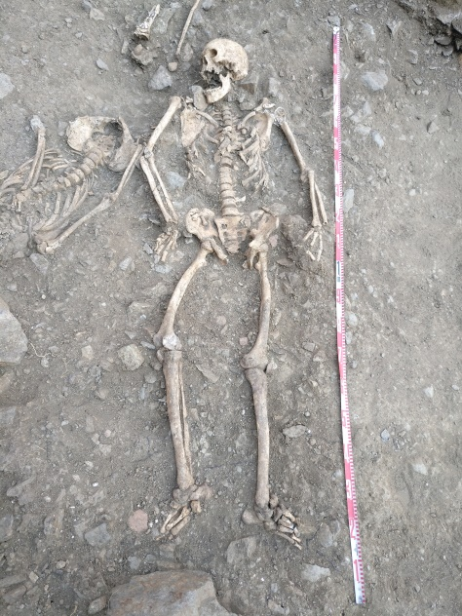
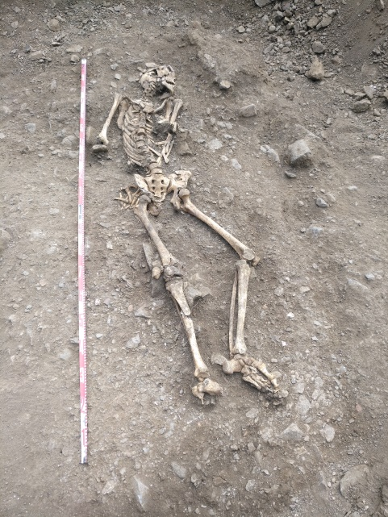
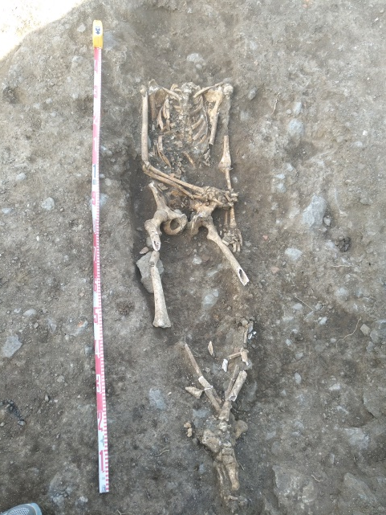
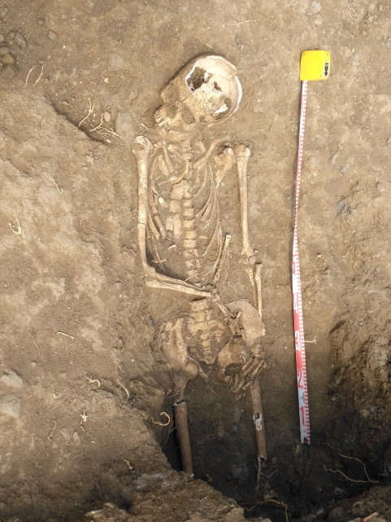
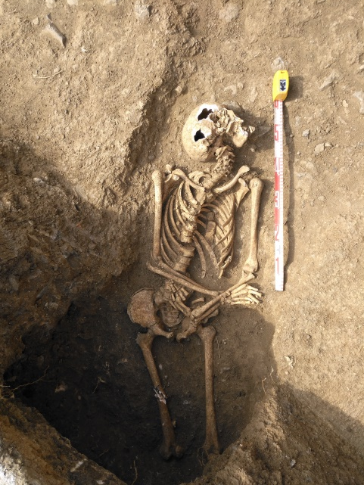

Slide 6
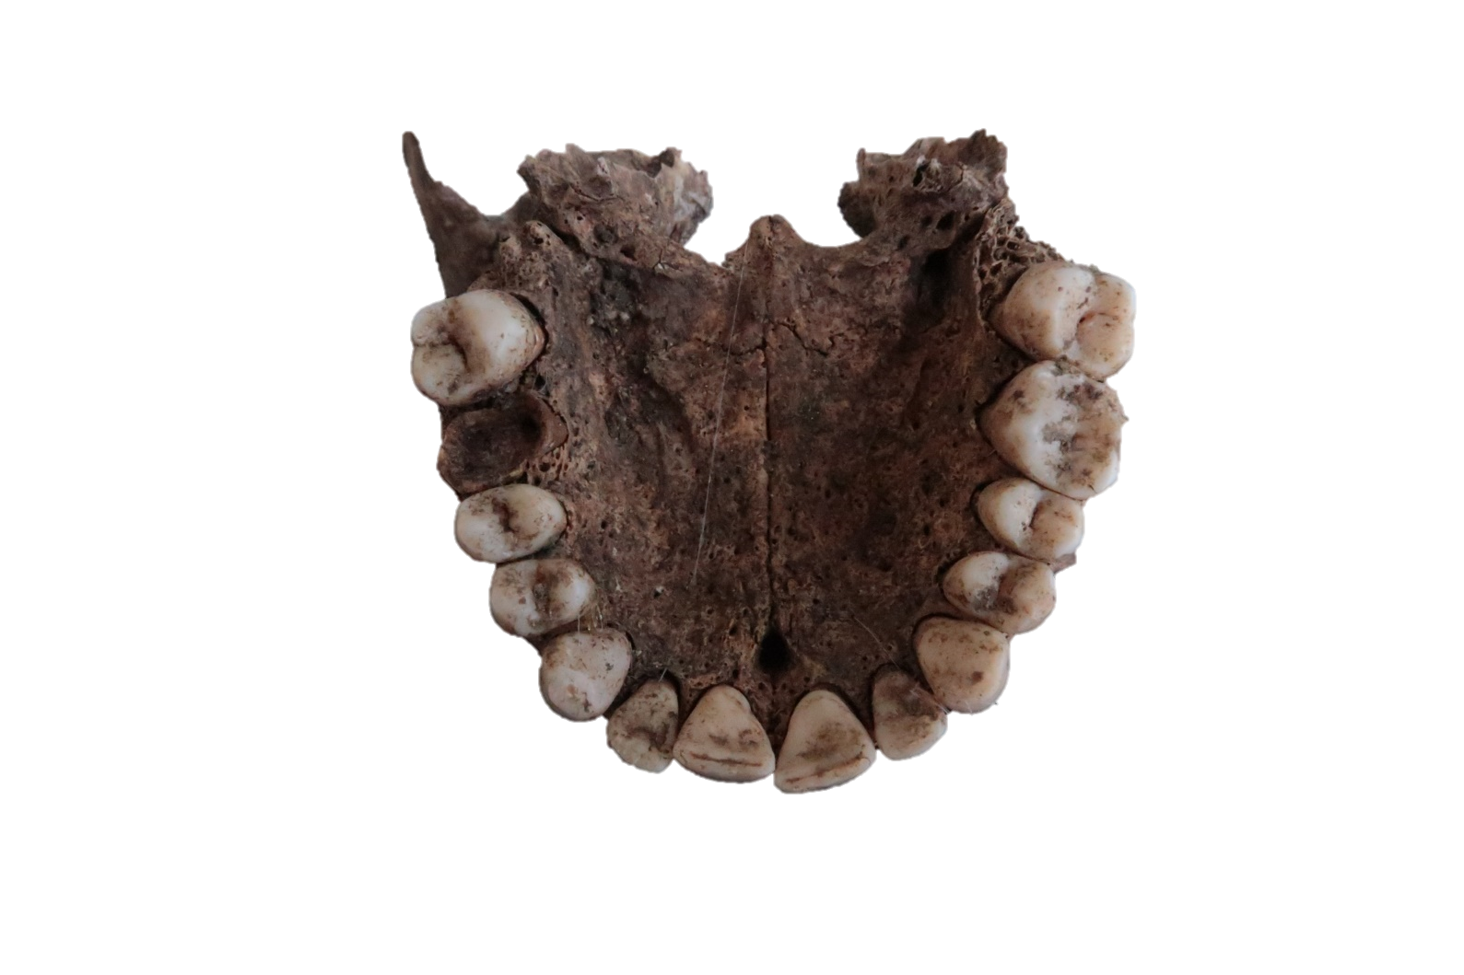
UF1
Masculí
16-17 anys
H 161,8 cm

Slide 7
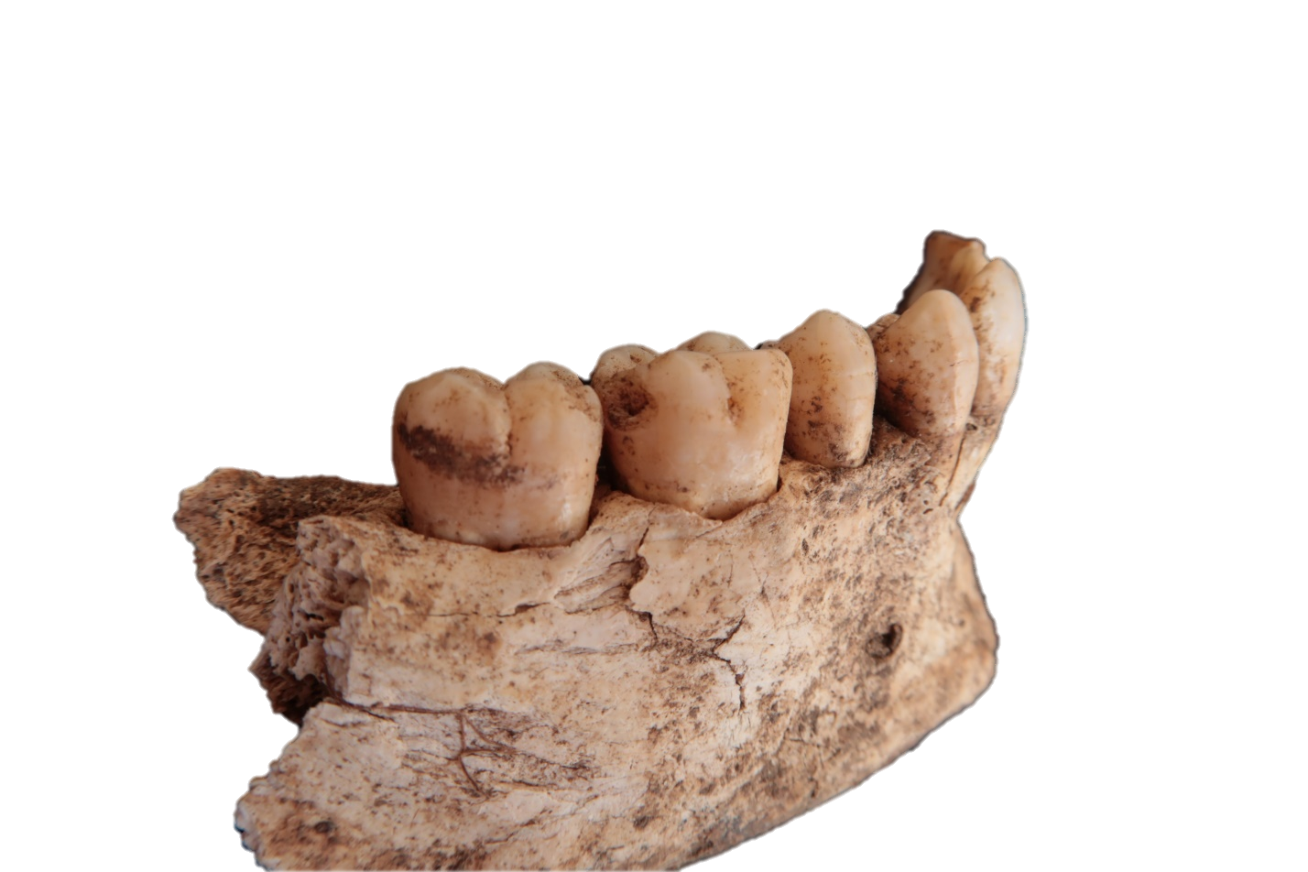
UF2
Masculí
18-25 anys
H 161,8 cm

Slide 8
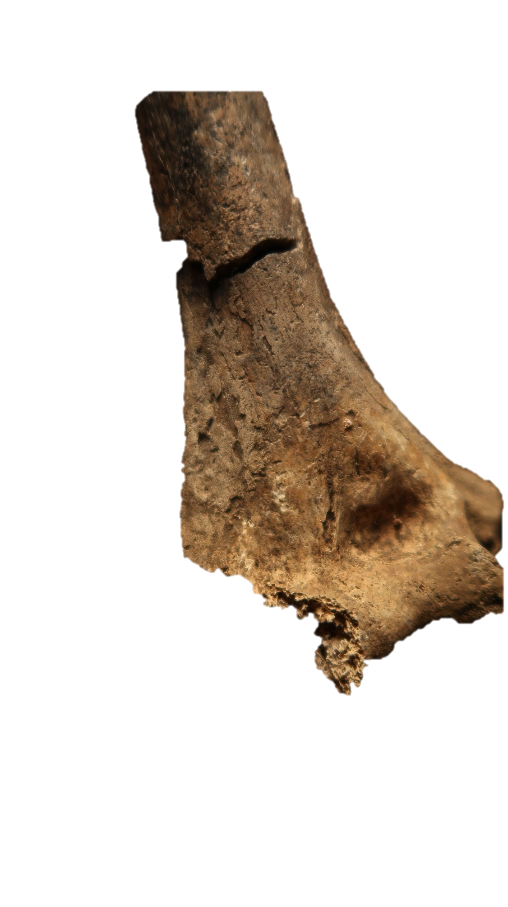
UF3
Masculí
16-17 anys

Slide 9
UF4
Masculí
25-30 anys
H 165-168 cm

Slide 10
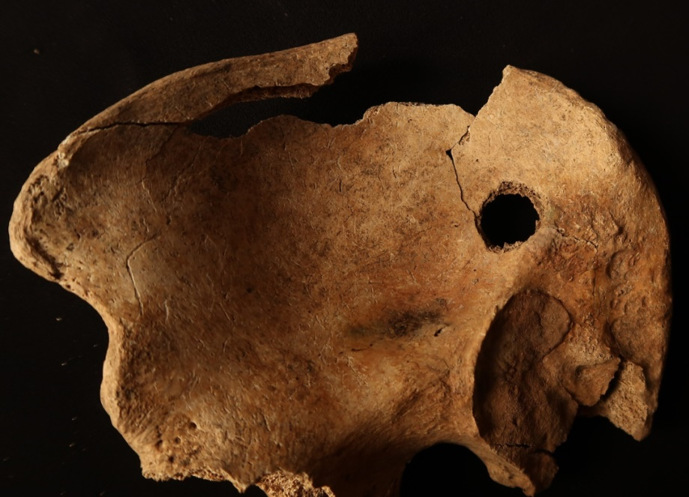
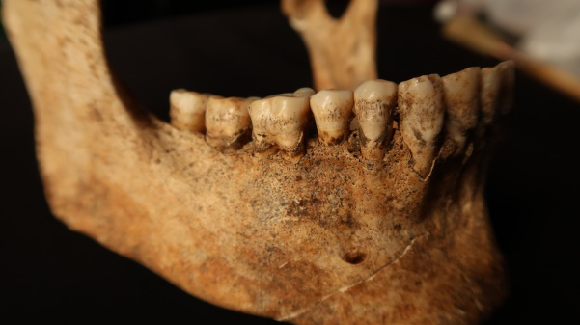
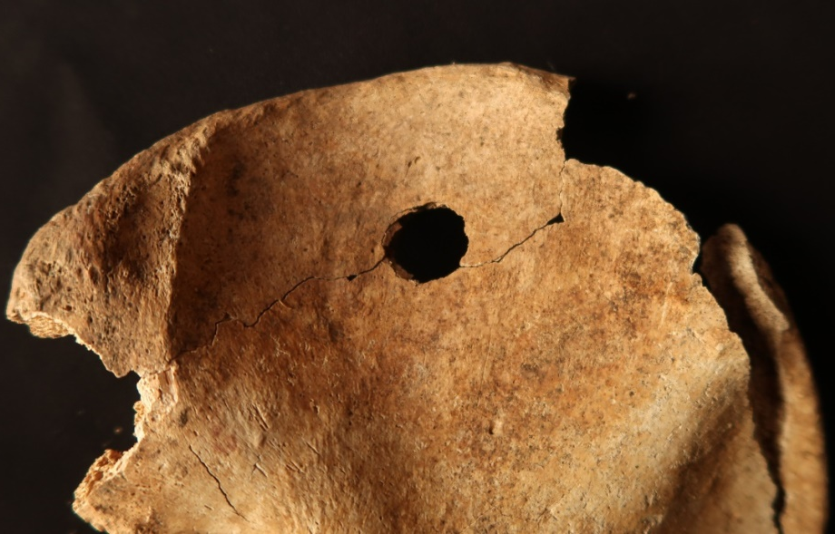
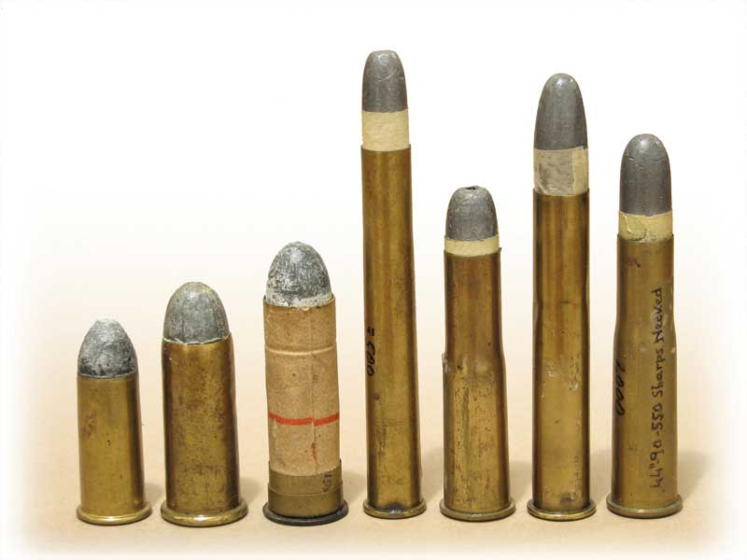
UF5
Masculí
30-40 anys
H 170 cm

Slide 11
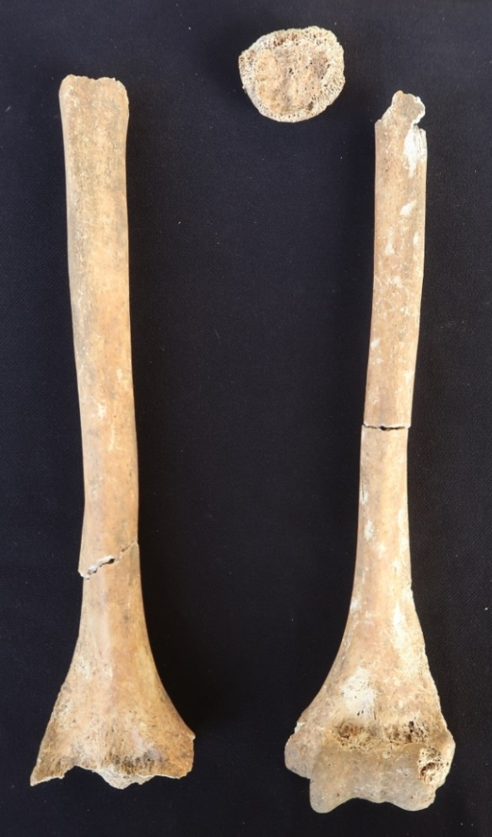
UF6
Masculí
18-25 anys

Slide 12
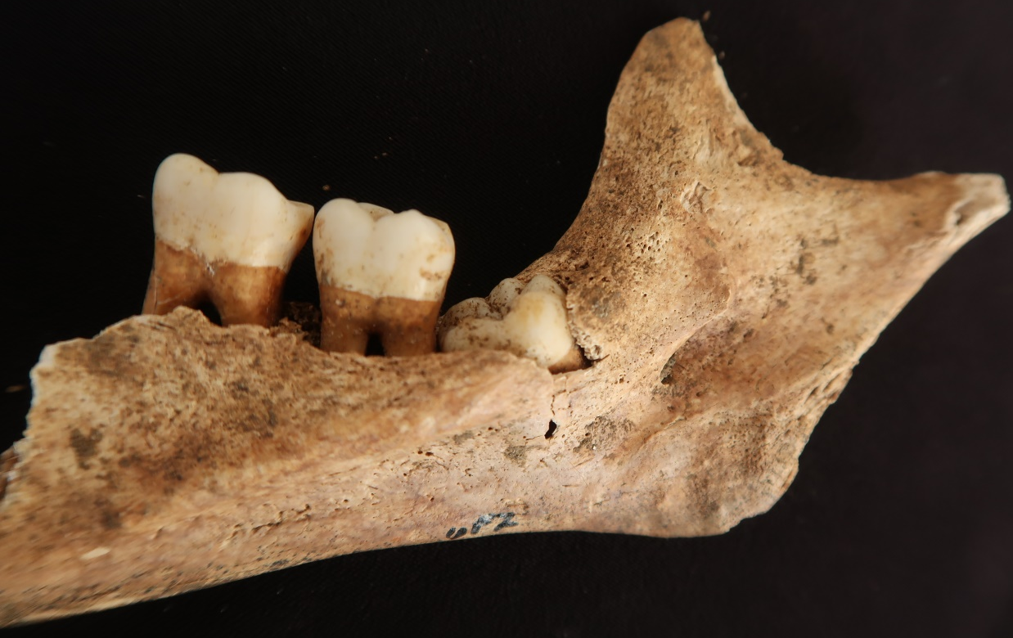
UF7
Masculí
16-17 anys
H 162-163 cm

Slide 13
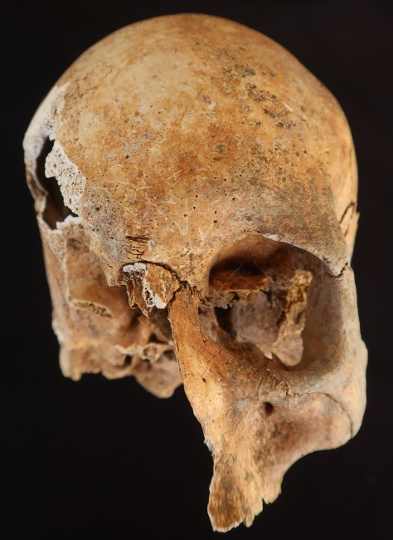
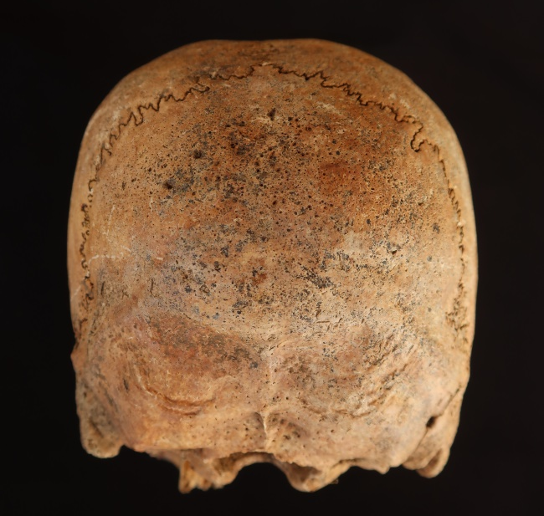
UF8
Masculí
18-20 anys
H 160-164 cm

Slide 14
Mans lligades a l’esquena
Avantbraços lligats al davant
Turmells creuats;
lligats?

Slide 15
Decúbit prono

Slide 16
CONCLUSIONS
Localització en un espai militar perifèric
Context segle XIX per relació estratigràfica
Selecció demogràfica: mostra de població masculina jove
Absència d’estructures funeràries
Posicions descurades i indignes
Absència d’objectes d’acompanyament funerari
Absència de vestimenta
Inferència de lligams físics
Evidència de ferida de bala

